Slide 1
闭包
Security Level:

Slide 2
关于本章
章节目标
通过本章节的学习，掌握Rust闭包的概念以及常用用法。
本章预期掌握知识点
  闭包的概念和基本用法；
  move的用法；
  闭包的捕获规则；
  闭包的三种trait；
  闭包转换为函数指针

Slide 3
目录
概念和基本用法
2 move关键字
捕获规则
闭包trait
闭包转换为函数指针

Slide 4
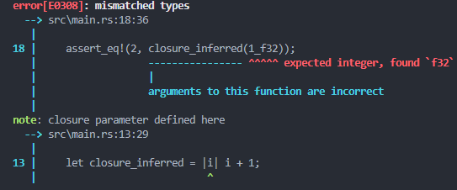
闭包-概念与用法
闭包是一种匿名函数，它可以赋值给变量也可以作为参数传递给其它函数，不同于函数，闭包允许捕获外部环境的变量。
// 闭包合法定义方式
|| 42;
|x| x + 1;
|x:i32| x + 1;
|x:i32| -> i32 { x + 1 };
// 代码示例
fn main() {
// 声明闭包时在 || 中输入变量和类型
// 有显示指定返回类型的情况需要加上大括号
let closure_annotated = |i: i32| -> i32 { i + 1 };
// 闭包体内包含多个表达式或者语句需要加上大括号
let closure_annotated1 = |i: i32| -> i32 { let j = i + 1;j + 1};
assert_eq!(2, closure_annotated(1));
assert_eq!(3, closure_annotated1(1));
// 参数和返回类型两者都可以自动推导
let closure_inferred = |i| i + 1;
assert_eq!(2, closure_inferred(1));
let one = || 1;
assert_eq!(1, one());
// 错误：类型推导确定后，闭包的参数和返回值将会一直使用推导后的类型
assert_eq!(2, closure_inferred(1_f32));
// 闭包捕获局部变量 number
let number = 1;
let my_closure = |x: i32| number + x;
assert_eq!(3, my_closure(2));
}
Notes:
闭包可省略的：参数类型、返回值类型及执行体的大括号

Slide 5
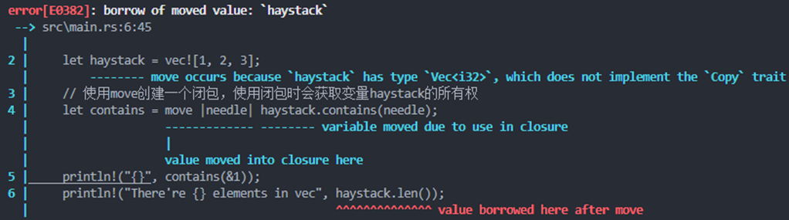
闭包-move关键字
使用move强制闭包取得捕获变量的所有权；
// 错误示例
fn main() {
let haystack = vec![1, 2, 3];
// 使用move创建一个闭包，使用闭包时会获取变量haystack的所有权
let contains = move |needle| haystack.contains(needle);
println!("{}", contains(&1));
println!("There're {} elements in vec", haystack.len());
}
// 代码示例
fn main() {
let h: i32 = 1; // 实现了 Copy trait
let add_one = move |needle| needle + 1;
assert_eq!(2, add_one(1));
assert_eq!(1, h);
}
Notes:
一个闭包实现了哪种 Fn 特征取决于该闭包如何使用被捕获的变量，而不是取决于闭包如何捕获它们，跟是否使用 move 没有必然联系。

Slide 6
闭包-捕获规则
如果不使用 move 关键字，编译器倾向于优先通过不可变借用来捕获外部变量，其次是通过唯一不可变借用，再其次可变借用，最后使用 move 来捕获；如果使用了关键字 move ，那么所有捕获都是通过移动 (move)语义进行的（对于 Copy 类型，则是通过拷贝语义进行的），而不管借用是否可用；
// 编译器通过不可变借用捕获变量
fn main() {
let x = 7;
let print = || println!("{}", x);
print();
assert_eq!(7, x);
}
// 没有使用move但是实际执行时会使用move
fn main() {
let s = String::from("hello");
// 实际发生了 move
let into_bytes = || s.into_bytes();
into_bytes();
// 错误：s 已经被 move
println!("{:#?}", s);
}
// 通过move捕获
fn main() {
let x = vec![1, 2, 3];
let len = move || x.len();
let length = len();
assert_eq!(3, length);
let x = 7;
let print = move || x + 1;
let y = print();
assert_eq!(7, x);
assert_eq!(8, y);
}
// 编译器通过唯一不可变借用修改可变引用的引用对象
fn main() {
let mut b = 7;
let x = &mut b;
{
let mut c = || {
*x += 1;
};
c();
}
assert_eq!(8, b);
}
// 可变借用
fn main() {
let mut x = 7;
let mut add = || x += 1;
add();
assert_eq!(8, x);
}
Notes:
复合类型（如结构体、元组和枚举）始终是全部捕获的，而不是各个字段分开捕获的。如果真要捕获单个字段，那可能需要先借用该字段到本地局部变量中：

Slide 7
闭包-捕获规则
数组、结构体、元组、枚举遵循语言定义的所有权转移规则
闭包引用数组元素，如果数组元素不支持Copy Trait，使用了move，捕获的是整个数组的所有权；
闭包引用结构体、元组、枚举字段，如果字段不支持Copy Trait，使用了move，则分两种情况：
如果结构体，元组，枚举未实现Drop Trait，则捕获的是单个字段的所有权
如果结构体，元组，枚举实现了Drop Trait，则捕获的是整个结构体，元组，枚举的所有权。
// 捕获数组代码示例1
fn main() {
let v = ["aa".to_string(), "bb".to_string()];
let c = move || println!("{:?}", v[1]);
c();
// 错误：因为 v 失去所有权不可使用
println!("{:#?}", v);
}
// 结构体类型捕获代码示例2
fn main() {
struct Foo {
a: i32,
b: String,
}
let mut foo = Foo { a: 0, b: String::new() };
let _a = &mut foo.a;
let c = move || foo.b;
c();
}
// 修改示例
// ...其他操作...
let v1 = v.clone();
let c = move || println!("{:?}", v1[1]);
// ...其他操作...

Slide 8
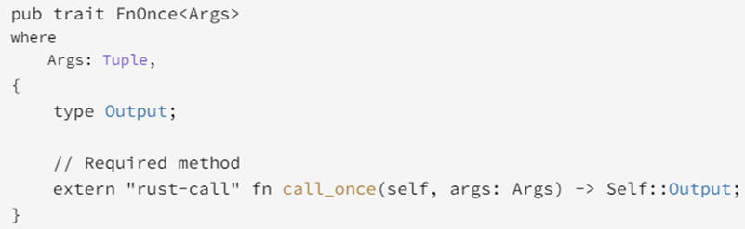
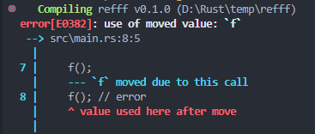
闭包-三种trait
取决于闭包如何捕获变量，闭包有三种trait：FnOnce、FnMut、Fn。如果一个闭包实现了 Fn trait，那么它也会实现 FnMut 和 FnOnce trait；如果一个闭包实现了 FnMut trait，那么它也会实现 FnOnce trait；所有的闭包都会实现 FnOnce trait。
FnOnce trait：适用于能被调用一次的闭包，所有闭包都至少实现了这个 trait，因为所有闭包都能被调用。一个只实现了FnOnce trait的闭包只能被调用一次。
// 错误示例
// f 根据函数体的内容，会被自动推导为 impl FnOnce() 类型
// 而且它调用的时候会直接消费掉 f，不能调用第二次
fn main() {
let s = String::from("hello");
let f = || s.into_bytes();
f();
f(); // error
}

Slide 9
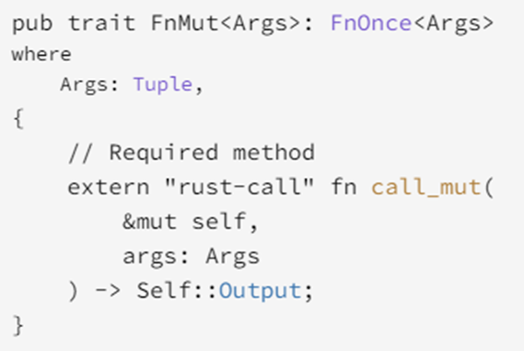
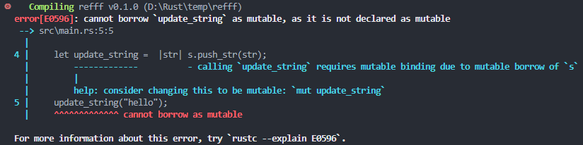
闭包-三种trait
FnMut trait：适用于不会将捕获的值移出闭包体的场景，但它可能会修改被捕获的值，这类闭包可以被调用多次。
// 错误示例
fn main() {
let mut s = String::new();
// 想要在闭包内部捕获可变借用，需要把该闭包声明为可变类型
// 也就是 update_string 要修改为 mut update_string
let update_string = |str| s.push_str(str);
update_string("hello");
println!("{:?}", s);
}
// 正确示例
fn main() {
let mut s = String::new();
let mut update_string = |str| s.push_str(str);
update_string("hello");
println!("{:?}", s);
}

Slide 10
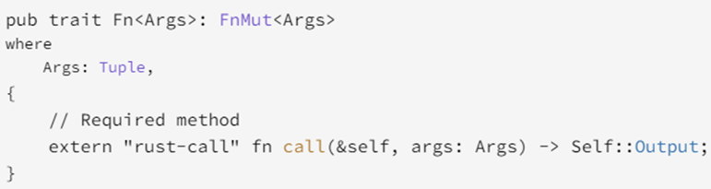
闭包-三种trait
Fn trait：适用于既不将被捕获的值移出闭包体也不修改被捕获的值的闭包，当然也包括不从环境中捕获值的闭包。这类闭包可以被调用多次而不改变它们的环境，它以不可变借用的方式捕获环境中的值。
// 代码示例
fn main() {
fn call_with_one<F>(func: F) -> usize
where
F: Fn(usize) -> usize,
{
func(1)
}
let double = |x| x * 2;
assert_eq!(call_with_one(double), 2);
}

Slide 11
闭包-带闭包字段的结构体
// 为该结构体实现方法
impl<T> Foo<T>
where
T: Fn(u32) -> u32,
{
fn new(add: T) -> Foo<T> {
Foo { add, sum: 0 }
}
fn value(&mut self, arg: u32) -> u32 {
self.sum = (self.add)(arg);
self.sum
}
}
fn main() {
// 结构体初始化，闭包作为参数传入
let mut foo = Foo::new(|x| x + 1);
assert_eq!(11, foo.value(10));
assert_eq!(11, foo.sum);
}
可以定义一个带有闭包字段的结构体：
// 代码示例
struct Foo<T>
where
// 拥有一个u32类型的参数，同时返回一个u32类型值的闭包
T: Fn(u32) -> u32,
{
add: T,
sum: u32,
}

Slide 12
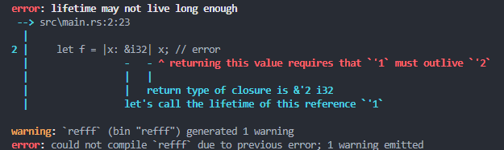
闭包-生命周期
闭包返回引用类型参数，需要显示指定声明周期。
// 错误示例
fn main() {
// 编译器无法确定返回值的生命周期
// 是否与输入参数的生命周期相同
let f = |x: &i32| x;
let i = &3;
let j = f(i);
}
// 正确示例
// 定义了 annotate 泛型函数，接受一个泛型参数 F，并返回类型 F
fn annotate<T, F>(f: F) -> F
// where 语句限定对于生命周期 'a，类型 F 必须实现 Fn(&'a T) -> &'a T trait。
// 意味着类型 F 必须是一个闭包，它接受指向类型为 T 的值的引用，并返回指向类型为T的值的引用
where
F: Fn(& T) -> & T,
{
f
}
fn main() {
let f = annotate(|x| x);
let i = &3;
let j = f(i);
assert_eq!(*j, 3);
}

Slide 13
闭包-函数指针
不捕获环境中的任何变量的闭包可以通过匹配签名的方式被自动转换成函数指针：
函数指针实现了闭包三个 trait（Fn、FnMut 和 FnOnce）；
// 代码示例
fn main() {
// 需要两个参数：一个函数指针，和一个 i32 类型
fn do_twice(f: fn(i32) -> i32, arg: i32) -> i32 {
// 调用函数指针进行计算并返回
f(arg) + f(arg)
}
fn add_2(x: i32) -> i32 {
x + 1
}
// 闭包
let add_1 = |x: i32| x + 1;
let answer1 = do_twice(add_1, 5);
let answer2 = do_twice(add_2, 5);
assert_eq!(12, answer1);
assert_eq!(12, answer2);
}

Slide 14
本章小结
学完本章，希望可以：
  掌握闭包的概念和常用方法；
  掌握move关键字的用法和捕获规则；
  掌握闭包的三种trait；
  掌握闭包转换为函数指针的方式；

